Slide 1


Entwickelt von WikiWarriors
++++
Battle of Knowledge.
May the Best Article Win.
++++

Slide 2
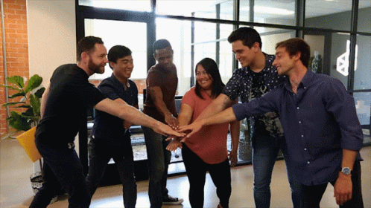
01
Team
++++
Micha
Mikel
Matthias
Nikita
Jessica
Dima (Mentor)
++++
Notes:
Introduction team members. You can add photos if you want [1 minute]

Slide 3
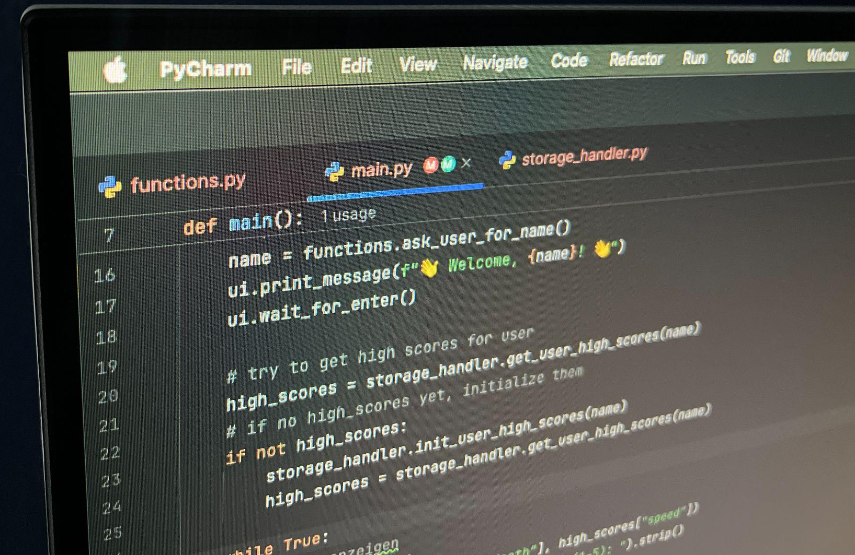
02
Beschreibung
++++
Single Player Quizspiel, das in Echtzeit Wikipedia-Artikel anhand ihrer Metadaten vergleicht
Verwendete Metadaten: Anzahl der Bilder, Edits, Sprachen, Artikelgröße (Bytes), Erstellungsjahr, interne & externe Links
Zwei Spielmodi: Sudden Death und Zeitmodus
Punktzahl basiert auf der Anzahl korrekt beantworteter Runden
Highscore-Liste: All-Time-Top-Scores inklusive Spielernamen werden angezeigt
++++
Notes:
Metadaten: + Anzahl der Edits
Single Player, Echtzeit
Spielregeln - nächste Folie
(Sudden Death: solange bis Fehler
Speed Mode 60s: so viele Fragen wie möglich)
Extras: Musik, AI-Host

Slide 4
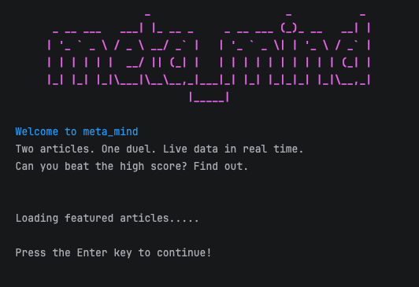
03
Spielregeln
Zwei zufällige Wikipedia-Artikel-Titel werden angezeigt; eine Metadaten-Kategorie wird ausgewählt
Deine Aufgabe: Errate, welcher Artikel den höheren Wert hat und kassiere Punkte
Sudden Death: Eine falsche Antwort beendet die Runde – schaffst du eine lange Serie? Je länger, desto höher dein Score
Zeitmodus: 60 Sekunden, um so viele Fragen wie möglich zu beantworten; jede richtige Antwort bringt zusätzliche Punkte
Kämpfe um die Spitze: Deine Punktzahlen werden gespeichert und in einer Highscore-Liste verglichen
++++
++++
Notes:
Introduction team members. You can add photos if you want [1 minute]

Slide 5
04
Live Demo
++++
Let’s Play
++++
Notes:
Introduction team members. You can add photos if you want [1 minute]

Slide 6
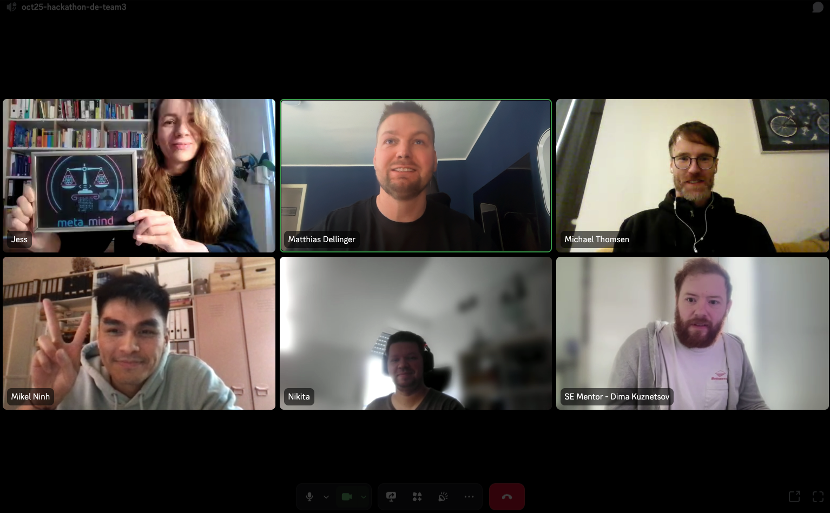
05
Gruppenreflexion
++++
Effiziente Zusammenarbeit durch Aufgabenaufteilung nach Stärken
Hauptherausforderung: Integration von Live-Wikipedia-Metadaten; gelöst durch enge Kommunikation und schnelles Ausprobieren
Hätten wir einen Tag extra, wären KI-Features, Mehrspieler-Modus, zusätzliche Meta-Daten drin gewesen
Ein intensiver, aber richtig spaßiger Entwicklungsprozess
Teamgeist gestärkt und voller Stolz auf das fertige Spiel
++++

Slide 7
06
Fragen?
++++
Battle of Knowledge.
May the Best Article Win.
++++

Slide 8
++++
Dankeschön!
++++

